Slide 1
SCHULABSENTISMUS

Slide 2
Inhalte
Begriffsklärung
Erscheinungsformen, Anzeichen & Ursachen
Mögliche Folgen von Schulabsentismus
Handlungsschritte
Interventionsschwerpunkte
Wichtige Schutzfaktoren
Austausch

Slide 3
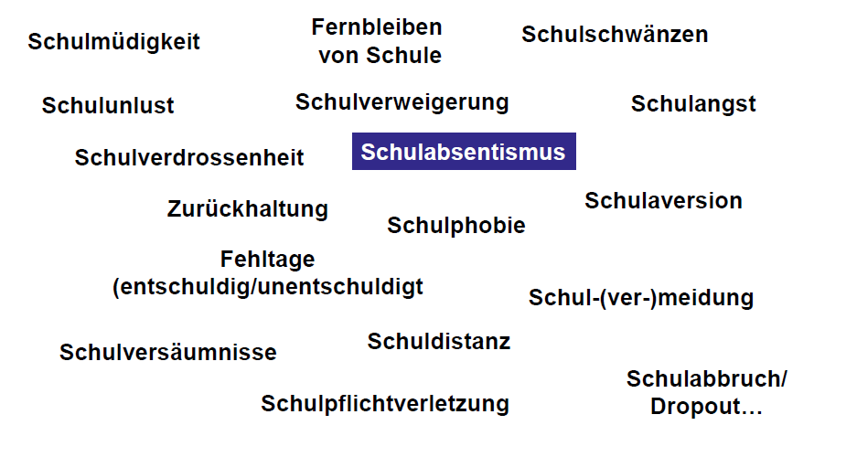
Begriffsklärung Schulabsentismus

Slide 4
Begriffsklärung Schulabsentismus
Schulabsentismus:
  Oberbegriff für verschiedene Erscheinungsformen
  Fernbleiben von der Schule – aus welchen Gründen auch immer.
Begriff fungiert als (neutraler) Oberbegriff, der verschiedene Ursachen und Einflussfaktoren zulässt
Unterstellt keine aktive Absicht, der Schule fernzubleiben & verzichtet auf jegliche Anspielung einer psychopathologischen Beteiligung.

Slide 5
Begriffsklärung Schulabsentismus
Aktive Form
Passive Form
physische Abwesenheit
allgemeines Verständnis von Schulabsentismus
(geistiges) Sich-Ausklinken aus dem Unterricht bzw. innerer Rückzug bei physischer Anwesenheit
Häufiges Warnzeichen für späteren aktiven Absentismus.
Führt in Praxis allerdings selten zu Interventionen, da wenig auffällig und überwiegend schulkonformer Verlauf.

Slide 6
Erscheinungsformen von Schulabsentismus
Notes:
Wir werden uns jetzt mit der psychologischen Sichtweise auseinandersetzen, die SA in 3 Erscheinungsformen unterteilt.

Slide 7
Erscheinungsformen von Schulabsentismus
„Klassisches Schulschwänzen“
Schulangst
Schulphobie/Trennungsangst
Angstinduziert

Slide 8
Für alle Formen von Schulabsentismus gilt:
Verschiedene Faktoren und Ursachen greifen ineinander
Individuelle Rückkehr in geregelten Schulalltag
Enge Kooperation zwischen Schule und Elternhaus meist dringend erforderlich
Inner- und außerschulische Hilfsinstitutionen
Fallverantwortlichkeit klären

Slide 9
„Klassisches Schulschwänzen“
Null Bock auf Unterricht
Schwänzen ist als Ausdruck länger andauernder schulischer Misserfolge und zunehmender Entfremdung von der Schule zu verstehen.

Slide 10
Schulschwänzen - Mögliche Anzeichen
Keine Angstsymptomatik! Keine Einsicht, kein Leidensdruck
Wiederholtes bewusstes Fernbleiben vom Unterricht
Fehlen i.d.R. ohne Wissen der Erziehungsberechtigten
Oft sind Eltern über Fehlen nicht (umfassend) informiert, abhängig von Rückmeldung durch die Schule
Fehlen eines angemessenen Entschuldigungsgrundes, ggf. fingierte Entschuldigungen
Aufenthaltsort während Schulzeit oft außerhäuslich, mit Mitschülern

Slide 11
Schulschwänzen - Mögliche Anzeichen
Schulleistungen oft eher schwach und/oder Verhalten in der Schule problematisch (respektlos)
Geringe Anstrengungsbereitschaft
Oppositionelles, aufsässiges, manchmal auch aggressives Verhalten
Starke Bindung an eine Peergroup mit sozial auffälligem Verhalten
Ungünstige familiäre Strukturen.
Häufig Mangel an Disziplin zu Hause mit Weglaufen,
sozialen Problemen, Regelüberschreitungen

Slide 12
Schulschwänzen - Mögliche Ursachen
Für das Schwänzen können unterschiedliche Bereiche und Faktoren eine Rolle spielen.
Die Faktoren lassen sich in individuelle Faktoren, familiäre/soziale Faktoren und schulbezogene Faktoren einteilen →Es bestehen fast immer mehrere Ursachen und Wechselwirkungen.
Häufig schwänzende Schüler sind in ihrer Schulkarriere zumeist schulischen Versagenserlebnissen ausgesetzt, die sich in schlechten Noten und Klassenwiederholungen artikulieren und zu negativem Selbstkonzept führen. → Perspektivlosigkeit

Slide 13
Schulschwänzen - Mögliche Ursachen
Individuelle Faktoren
  Negatives Selbstkonzept schulischer Fähigkeiten und Fertigkeiten
  Perspektivlosigkeit, Zukunft wird düster gesehen
  erste Erwerbstätigkeit bei Jugendlichen
  Testen von Grenzen, entwicklungsbedingte Konfrontation mit Autoritäten
  Mangelnde Sprachkenntnisse (Integration)
  Individuelle Probleme im Leistungsbereich
  Vermeidung von Anstrengung

Slide 14
Schulschwänzen - Mögliche Ursachen
Familiäre und soziale Faktoren
  Schwach ausgeprägtes elterliches Kontrollverhalten hinsichtlich schulischer Angelegenheiten
  Schwierige soziale Situation (psychische und physische Vernachlässigung, Konflikte zwischen den Eltern, soziokulturelle Benachteiligung)
  Geringes Bildungsinteresse der Eltern
  psychosoziale Erkrankungen im familiären Kontext
  Übernahme von familiären oder häuslichen Pflichten
  Peers: Gruppendruck, Nachahmung

Slide 15
Schulschwänzen - Mögliche Ursachen
Schulbezogene Faktoren
  Desinteresse am Unterricht
  Negativ wahrgenommenes Klassen- oder Schulklima
  Schlechte/gestörte/nicht vorhandene Beziehung zwischen
    Schüler/in und Lehrkräften
    Schüler/in und anderen Schülern/innen
    Eltern und Lehrkräften

Slide 16
Schulangst
Angst vor konkreten Belastungen in der Schule

Slide 17
Schulangst
Bei der Schulangst besteht eine konkrete Belastung/Furcht vor Bedrohungsmomenten in der Schule, bei denen die Bedrohungsreize von MitschülerInnen wie auch LehrerInnen ausgehen können oder soziale bzw. leistungsthematische Situationen betreffen.
SchülerInnen verweigern die Schule, weil sie z.B. erpresst, bedroht oder verprügelt werden, was im Zusammenhang mit Jugendgewalt und Mobbing zu sehen ist.

Slide 18
Schulangst -
Allgemeine Angstsymptome als Anzeichen
Subjektives Erleben
Viele Sorgen
Aufgeregtheit/ Nervosität
Hilflosigkeit
Tendenz zur Flucht
Pessimistische Erwartungen
Äußeres Verhalten
Hektik, Zittern
Konzentrationsprobleme
Unruhiger Wechsel zwischen
verschiedenen Tätigkeiten
Wutausbrüche oder Rückzug
Langfristig
  → Zwanghaftes Verhalten
  → Depression
  → Substanzmissbrauch
Körperliche Symptome
Herzklopfen
Kreislaufbeschwerden
Schweißausbruch
Blässe
Magen-/Darmbeschwerden
Bettnässen
Kopfschmerzen
Schlaflosigkeit

Slide 19
Schulangst - Mögliche Anzeichen
Fehlen im Unterricht
→ anfangs meist stundenweise oder an Klassenarbeitstagen
Fehlen i.d.R. mit Wissen der Eltern
Antriebsstörung, Passivität
Rückzug, Realitäten werden erfunden
Vermeiden von Gesprächen und Kontakten

Slide 20
Schulangst - Mögliche Ursachen
Schulbezogene Faktoren
  LehrerInnen
  SchülerInnen
  Allg. Klima
  Mobbing
  Gewalt
  Schlechte Leistungen
Individuelle Faktoren
  Kognitive Über-/
  Unterforderung
  Teilleistungsprobleme
  Prüfungsängste
  Sprachprobleme
  Prägung im Elternhaus
Allgemein: soziale Ängste oder Leistungsängste

Slide 21
Schulangst
„Kinder, die unter Schulangst leiden, haben reale Ängste.
Sie fürchten sich vor Lehrern, Mitschülern, Noten usw., also vor etwas Nachvollziehbarem.“
(Michael Millner)

Slide 22
Schulangst
Bei Schulangst gibt es immer einen realen Anlass für die Ängste, die sich sozialen, Leistungs- und Bewährungssituationen zuordnen lassen.
Die SchülerInnen kennen meist die Anlässe ihrer Ängste und können sie bei Befragung auch benennen.
ACHTUNG: es gibt aber auch Anlässe, die SchülerInnen aus Angst/Scham nicht sofort benennen wollen z.B. verdeckte Mobbing-Problematiken

Slide 23
Schulphobie / Trennungsangst
Angst vor Trennung aus vertrautem Milieu

Slide 24
Schulphobie / Trennungsangst
Die Schulphobie ist für alle Beteiligten sehr belastend und führt fast immer zu komplexen Verwicklungen und Fehlinterpretationen bei Diagnose und Interventionen
Phobien können als „irrationale“ Ängste verstanden werden, die losgelöst von „realen“ Auslösern heftige Gefühls- und Verhaltensreaktionen bewirken.
Also starke Angst- und Panikreaktionen, die von BeobachterInnen nicht nachvollzogen werden können und von außen erkennbare Auslöser.

Slide 25
Schulphobie / Trennungsangst
Schulphobie ist eine Trennungsangst (Entwicklungskrise) bei ca. 4 – 12 jährigen, die sich auf dem Hintergrund ungünstiger familiärer Bedingungen entwickelt.
Zusätzlich entsteht ungünstige Dynamik zwischen Schule und Elternhaus, wenn Problematik nicht rasch als solche erkannt wird.
Medizinische Ursachenabklärung sollte erfolgen, kann aber Teil der Problemdynamik werden.

Slide 26
Schulphobie - Mögliche Anzeichen
Vergleichbar mit Anzeichen bei Schulangst
Häufig begleitet durch starke körperliche Beschwerden
Oft auch entschuldigtes Fehlen (u.a. durch ärztliche Atteste)
SchülerIn fehlt (immer!) mit Wissen der Eltern
Auftreten der Angst häufig schon am Vorabend
Schleichender Prozess, der auch andere Lebensbereiche betreffen kann
Dynamik: Versuch der Angstreduktion durch „Kontrolle“
Leistungsprobleme i.d.R. weniger das Thema

Slide 27
Schulphobie - Mögliche Ursachen
Primär im familiären Umfeld angesiedelt
  Trennungserlebnisse, Verluste, Krankheit, Tod, Neugeborene u.v.m.
  Überprotektives Verhalten der Mutter/ Eltern
  Konflikte in der Familie
  Psychische Erkrankung eines Elternteils
„Emotionale Störung mit Trennungsangst“ nach ICD-10

Slide 28
Schulphobie
„Eine Schulphobie ist meistens in der Angst begründet, dass zu Hause etwas Fürchterliches passiert, wenn man weg geht.
Es handelt sich um eine unartikulierbare Angst des Kindes, deren Ursachen nicht in der Schule zu suchen sind.“
(Michael Millner)

Slide 29
Faktorenmodell
SA
Schule
Schüler
Mitschüler & Freunde
Familie

Slide 30
Mögliche Folgen von Schulabsentismus
Erhöhte Fehlzeiten
Wissenslücken
Nichterreichung des Klassenziels
Erhöhter Förderbedarf
Fehlende Einbindung
Beginnende Isolation, unstrukturierte Tagesabläufe zu Hause oder auch auf der Straße
zunehmende Auffälligkeiten
Offene oder verdeckte Konflikte
ungeeignete Lösungsversuche
Ausgeprägtes Vermeidungsverhalten
Weitreichende Auswirkungen
Psychische Erkrankungen sowie
Konflikte mit dem Gesetz
Langfristige Folgen
Fehlender Schulabschluss,
dadurch geringere Chancen auf Arbeitsmarkt sowie
Chronifizierung psychischer Störungen
Notes:
Leistungsabfälle/ Misserfolge
Soziale Ausgrenzung
Mangelnde Schul-/Lebenserfahrungen
Auswirkungen auf Ausbildungs-/Berufseinstieg
Möglicher Missbrauch von Suchtmitteln
Delinquenz

Slide 31
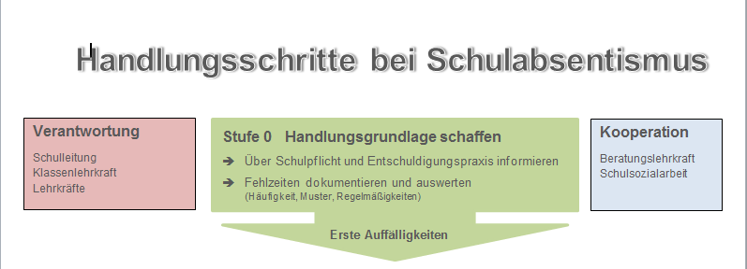
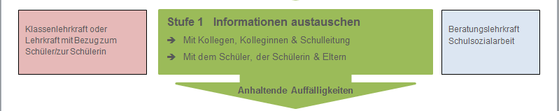
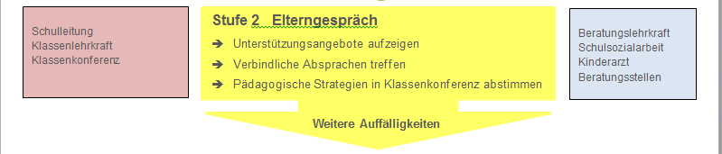
Notes:
HINSWEIS auf KM-Flyer
Fokus: Welche Handlungsschritte unternimmt Schule.
Wo liegt Verantwortung, wer sind die Kooperationspartner? → Kooperations-/Ansprechpartner kommen im Anschluss nochmal differenzierter
→ Zu konkreten Interventionsschwerpunkte kommen wir gleich noch

Slide 32
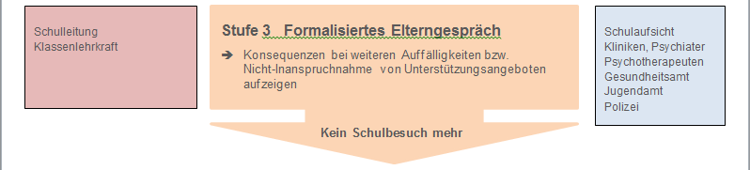
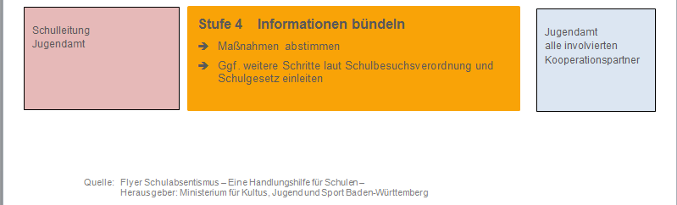
Notes:
Hinweis auf Handreichung Mannheimer Schulen:
Stufenweises Vorgehen bei SA für die Schule.
Den einzelnen Handlungsschritten sind Briefvorlagen zugeordnet und
Verlinkungen führen von den Handlungsschritten direkt zum gewünschten Dokument

Slide 33
Interventionsschwerpunkte
Pädagogisch
Disziplinarisch
Therapeutisch

Slide 34
Pädagogische Interventionen (schulbezogen)
Hier kann gut angesetzt werden, um Problem zu begegnen.
  Fehlzeiten wahrnehmen und verfolgen
  Melde- und Rückmeldesysteme
  Kooperation mit den Eltern
  Wiedereinstieg erleichtern: Schüler/in bei Erscheinen freundlich empfangen, ggf. in Absprache mit Klasse, Schrittweise Annäherung
  Aktive und positive Beziehungsgestaltung trotz Fehlverhalten
  Förderpläne erstellen / Nachholen von versäumtem Unterrichtsstoff

Slide 35
Pädagogische Interventionen (schulbezogen)
  Lernen fördern u. Lernerfolge schaffen →„Nachteilsausgleich“ (z.B. besondere Regelungen zum Schreiben von Klassenarbeiten (oder auch keine Klassenarbeiten mehr, wenn klar ist, dass SchülerInnen das Schuljahr sowieso wiederholen wird) besprechen.
  Positive Rückmeldung über Entwicklungsschritte
  Sicherheit in Klasse und Schule bieten (Mobbing…)
  Ggf. Klasseninterventionen durchführen
  Einbindung durch Förderung von Interessen in außerunterrichtlichen Aktivitäten (AGen etc.)
  Alternative Wege zum Schulabschluss finden

Slide 36
Disziplinarische Interventionen (schulbezogen)
  Disziplinarische Interventionen kommen in Betracht, wenn pädagogische Erziehungsmaßnahmen nicht ausreichen. Möglichkeiten und Vorgehensweisen sind im Schulgesetz festgeschrieben
  Ordnungsmaßnahmen §90 (SchG)
    Nachsitzen
    Androhung und Umsetzung Unterrichts- und Schulausschluss
  Bußgeld §92 (SchG) → Bei Bußgeldverfahren wird Jugendamt grundsätzlich auch informiert. Ab 14 Jahren können Eltern Bußgeldzahlung verweigern und auf Kind/Jugendlichen übertragen. Umwandlung in Sozialstunden möglich. Bei mehrfacher Verweigerung → Arrest möglich.
  Schulzuführung §86 (SchG) → Sinnhaftigkeit prüfen
    Zwangsweise Zuführung kann von der für den Wohn- oder Aufenthaltsort des Schulpflichtigen zuständigen Polizeibehörde angeordnet werden.

Slide 37
Disziplinarische Interventionen (schulbezogen)
Antreffbericht (Polizei)
In absoluten Einzelfällen
  Feststellung der Schulfähigkeit beim Amtsarzt/-ärztin –
  ggf. Vorführung beim Amtsarzt/-ärztin.
Allgemein gilt: Transparente und sachliche Information über mögliche Interventionen und deren Bedingungen zum Inkrafttreten

Slide 38
Therapeutische Interventionen
Psychotherapie
  Patientenzentriert d.h. hauptsächlich in der Zusammenarbeit mit SchülerIn
  Einbezug der Schule, Eltern und ggf. Jugendamt erforderlich
  Ambulant vor stationär Ziel: Rasche vollumfängliche Wiederaufnahme des Schulbesuchs
  Pharmakotherapie abhängig von individueller Psychopathologie, ggf. supportiv

Slide 39
Interventionsschwerpunkte
Schulschwänzen
Schulangst
Schulphobie
Disziplinarisch
Pädagogisch
Therapeutisch
Pädagogisch
Therapeutisch
Pädagogisch

Slide 40
Wichtige Schutzfaktoren
gutes Schul- und Klassenklima
positives und zugewandtes Lehrerverhalten → Kultur der Freundlichkeit, Anerkennung und des Hinhörens
Herstellen einer vertrauensvollen Beziehung zw. LehrerInnen und SchülerInnen
Fehlzeiten wahrnehmen und verfolgen
enge Kooperation zwischen Schule und Elternhaus, unabhängig davon, ob Probleme in der Schule vorliegen oder nicht
klar definierte innerschulische Standards zum Umgang mit Schulabsentismus und einheitliche und konsequente Durchsetzung
gute Vernetzung der Schule mit externen Hilfesystemen

Slide 41

Austausch
Quelle: https://pixabay.com/de/illustrations/besprechung-meeting-gespr%C3%A4ch-1002800/

Slide 42
Literaturhinweise
Aktiv gegen Schulschwänzen. Ministerium für Kultus, Jugend und Sport Baden-Württemberg.
  http://www.schule-bw.de/lehrkraefte/beratung/beratungslehrer/auffaelligkeiten/schulangst/
Dokumentation zur Fachtagung, „Schulabsentismus –Reflexionen über gelingende Ansätze in der Jugendsozialarbeit“, 18./19. Mai 2017 Erfurt.
Handlungsempfehlungen bei Schulabsentismus (2018). Stadt Ulm – Fachbereich Bildung und Soziales; Staatliches Schulamt Biberach.
Krowatschek, D. & Domsch, H. (2011). Stressfrei in die Schule. Ängste überwinden. Ostfildern: Patmos.
Oelsner, W. & Lehmkuhl, G. Schulangst (2002). Ein Ratgeber für Eltern und Lehrer. Düsseldorf: Patmos.
Plasse, G. (2004). Schwänzen: Eingreifen, nicht wegsehen. Stuttgart: Cornelsen.

Slide 43
Literaturhinweise
Preiser, S. (2003). Pädagogische Psychologie. Psychologische Grundlagen von Erziehung und Unterricht. Weinheim: Beltz.
Schulabsentismus aus Sicht des Ordnungsamtes. Ordnungs- und Standesamt Stadt Esslingen am Neckar.
SSA Mannheim (2018). Schulabsentismus. Eine Handreichung für Mannheimer Schulen.
Schulgesetz Baden-Württemberg §86, §90 und §92.
Suhr-Dachs, L. & Döpfner, M. (2005). Leistungsängste. Therapieprogramm für Kinder und Jugendliche mit Angst- und Zwangsstörungen (THAZ) – Band 1. Göttingen: Hogrefe.
Verordnung des Kultusministeriums über die Pflicht zur Teilnahme am Unterricht und den sonstigen Schulveranstaltungen (Schulbesuchsverordnung) vom 21. März 1982.

Slide 44
Film
Medienprojekt Wuppertal e.V., Schulschwänzer. Zwei Dokumentationen über Schulverweigerer, Schulschwänzer und schulmüde Jugendliche, 2007.

